Slide 1

HRVATSKA KOMORA INŽENJERA GRAĐEVINARSTVA
Dani Hrvatske komore inženjera građevinarstva Opatija, 2019.
PRIMJENA METODE IMPACT-ECHO
U NEDESTRUKTIVNOJ DIJAGNOSTICI BETONSKIH KONSTRUKCIJA
Matija Orešković
Doc.dr.sc. Matija Orešković, dipl.ing.građ., Sveučilište Sjever, Odjel za graditeljstvo
Ime i prezime predavača
1
Notes:
1

Slide 2
Osnovno o IMPACT-ECHO metodi
IMPACT-ECHO je metoda za nerazorna ispitivanja betonskih i zidanih konstrukcija.
Temelji se na korištenju udarnih valova koji se šire kroz medij, a reflektiraju se na unutarnjim pukotinama i vanjskim površinama.
Upotrebljava se za određivanje položaja i opsega pukotina, delaminacije, šupljina, struktura poput saća i odvajanja u ravnim, ojačanim i naknadnim betonskim konstrukcijama.
Matija Orešković
1
Notes:
1

Slide 3
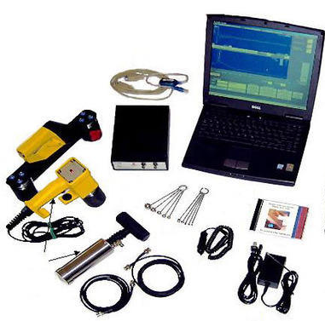
Upotrebljava se za ploče, betonske podloge za asfalt, stupove i grede, šuplje cilindre.
Osigurava mjerenje debljine betonskih ploča s pogreškom manjom od 3%, a može locirati šupljine u podlozi izravno od ploče i kolnika.
Matija Orešković
1
Notes:
1

Slide 4
IMPACT-ECHO metoda najuspješnije se koristi za :
Identificiranju i kvantificiranju sumnjivih problema unutar strukture, kontrola kvalitete, kao što su mjerenje debljine novih kolnika autocesta, te u programima preventivnog održavanja, kao što su rutinske procjene paluba mostova za otkrivanje delaminacija.
Matija Orešković
1
Notes:
1

Slide 5
Potreban pribor za IMPACT-ECHO ispitivanje
Ispitivanje IMPACT-ECHA oslanja se na tri osnovne komponente:
Mehanički udarni element koji može proizvesti kratkotrajne udarce, čije se trajanje može mijenjat
Prijemnik/pojačalo za mjerenje površinskog odziva
Sustav za analizu signala za prikupljanje podataka za snimanje, obradu i pohranjivanje valnih signala
Matija Orešković
1
Notes:
1

Slide 6
čelične kuglice montirane na opružne čelične šipke pogodne su za terenska ispitivanja.
Matija Orešković
1
Notes:
1

Slide 7
Prednosti IMPACT-ECHA
Sustav pruža korisniku sljedeće pogodnosti:
Samo jedna površina mora biti dostupna za testiranje.
Brzo otkrivamo debljinu nepoznatog člana, bez izbočenja.
Otkriva nedostatke poput šupljina betona, betonskih saća, pukotina i raslojavanja.
Mjesto dubine defekata i točan položaj
Matija Orešković
1
Notes:
1

Slide 8
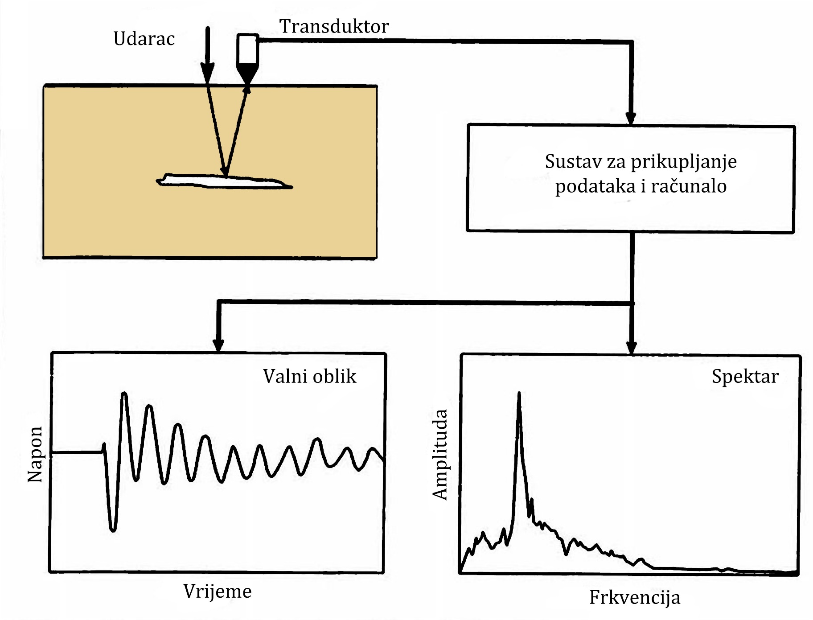
Kako funkcionira IMPACT-ECHO
IMPACT-ECHO temelji se na korištenju prijelaznih udarnih valova generiranih elastičnim djelovanjem.
Matija Orešković
1
Notes:
1

Slide 9
Kratkotrajni mehanički utjecaj, proizveden lupkanjem male čelične kugle na betonsku ili zidanu površinu, koristi se za stvaranje niskih udarnih frekvencija koje se šire u strukturu i reflektiraju se u defektima i/ili vanjskim površinama.
Površinske pomake uzrokovane refleksijama tih valova bilježi sonda, smještena u blizini udara.
Dobiveni signali pomaka prema vremenu pretvaraja se u frekvencijsku domenu i dobivaju se dijagrami amplitude prema frekvenciji (spektri).
Višestruke refleksije udarnih valova između udarne površine, pukotina i/ili vanjskih površina dovode do prolaznih rezonancija, koje se mogu identificirati u spektru, te se koriste za procjenu integriteta strukture ili za određivanje mjesta defekta.
Matija Orešković
1
Notes:
1

Slide 10
Destruktivno i nedestruktivno ispitivanje
(Razorne i nerazorne metode)
Najčešće korištene metode ispitivanja betona i zidova su destruktivne metode.
To su bušenje, ili na drugi način uklanjanje dijela konstrukcije kako bi se omogućio vizualni pregled unutrašnjosti.
Iako su ove metode vrlo pouzdane, one su također dugotrajne i skupe, a nedostaci koje ostavljaju često postaju žarišne točke za pogoršanje.
Matija Orešković
1
Notes:
1

Slide 11
Akustične metode su najstariji i najrašireniji oblik ispitivanja bez razaranja. One se temelje na širenju, a u nekim slučajevima i refleksiji, udarnih valova u krutim tvarima.
Dobro poznati primjer je udaranje čekićem u objekt i slušanje varijacija u "zvonjavom" kako bi se otkrila prisutnost unutarnjih šupljina, pukotina ili drugih oštećenja.
Matija Orešković
1
Notes:
1

Slide 12
U IMPACT- ECHO metodi u ispitni medij se uvodi val na površini, pomoću sonde ili mehaničkim udarcem.
Ako se koristi odašiljač, metoda se naziva puls-echo; ako se koristi mehanički utjecaj, metoda se naziva IMPACT-ECHO.
U pulsnim echo tehnikama puls se širi kroz medij i reflektira se materijalnim defektima ili međusobnim razmakom između područja različitih gustoća i/ili elastičnih modula.
Matija Orešković
1
Notes:
1

Slide 13
Udarni valovi u IMPACT-ECHO metodi
(Elastični udarni valovi)
U klasičnoj dinamici krutog tijela pretpostavlja se da kada se primijeni sila u jednoj točki na izoliranom tijelu, cijelo tijelo reagira u tom trenu, sila prolazi linearno sa kutnim ubrzanjem.
U stvarnosti, primijenjena sila također proizvodi deformacije unutar čvrstog tijela.
Ako je deformacija unutar elastičnog raspona i ako se sila primjenjuje na kratke periode ili se brzo mijenja s vremenom - kao u slučaju elastičnog udara - učinci se mogu razmatrati u smislu širenja elastičnih udarnih valova unutar tijela.
Matija Orešković
1
Notes:
1

Slide 14
Dvije vrste elastičnih valova mogu se širiti u krutom stanju: dilatacijski valovi (koji se nazivaju valovi kompresije, primarni valovi, ili P-valovi i valovi izobličenja (koji se nazivaju smični valovi, sekundarni valovi ili S-valovi).
Treća vrsta elastičnog vala, poznata kao Rayleighovi valovi (R-valovi), mogu se širiti duž površine krutine.
U ispitivanju IMPACT-ECHA, udarni valovi generiraju se mehanički i to udaranjem malom čeličnom kuglom (tipično promjera 3 mm do 15 mm) na površinu konstrukcije.
Matija Orešković
1
Notes:
1

Slide 15
PROSTORNI POTRESNI VALOVI
(P-valovi i S-valovi)
Šire se radijalno od žarišta (hipocentra) u svim smjerovima.
P-valovi nose oznaku P zato jer su to primarni valovi (valovi koji se rasprostiru najvećom brzinom). Ti se valovi još nazivaju i uzdužni ili longitudinalni seizmički valovi.
S-valovi nose oznaku S zato jer su sekundarni tj. oni pristižu na mjesto opažanja tek nakon P-valova. S-valovi nazivaju se još i poprečni ili transverzalni seizmički valovi.
Matija Orešković
1
Notes:
1

Slide 16
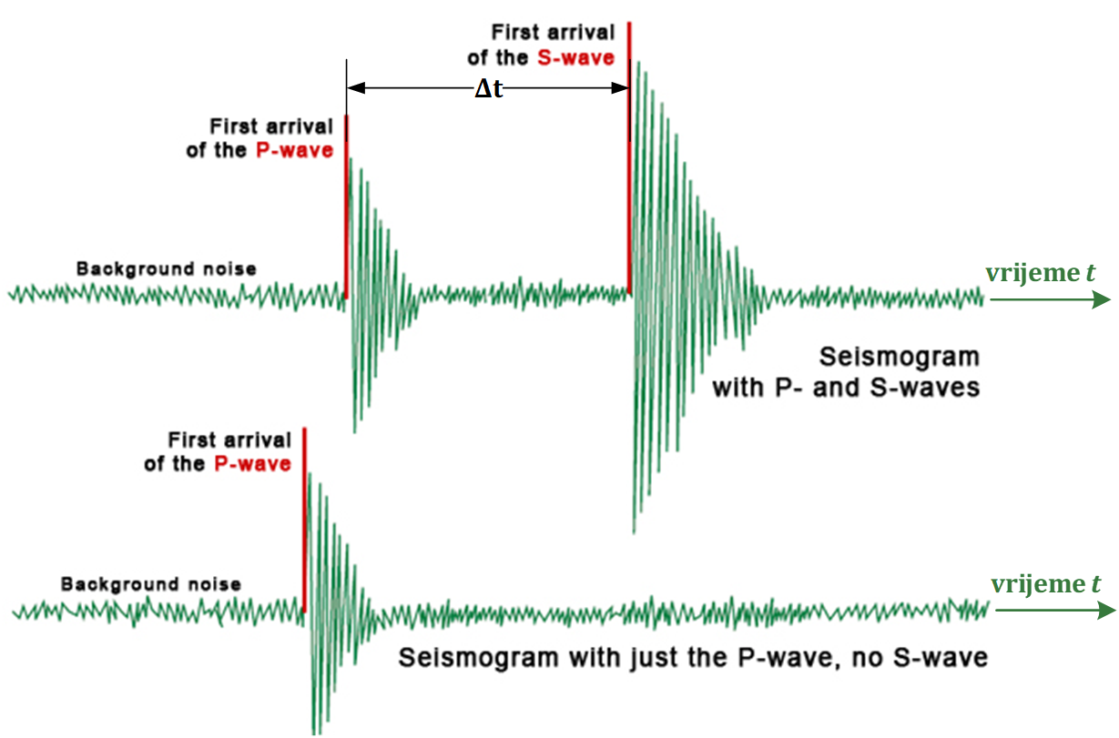
SEIZMOGRAMSKI PRIKAZ
nailaska P-vala a potom i S-vala do neke seizmološke postaje
Napomena: Važno je uočiti da seizmograf prvo registrira nailazak P-valova,
a nakon nekog vremena (ΔT) registrira i nailazak S-valova
Matija Orešković
1
Notes:
1

Slide 17
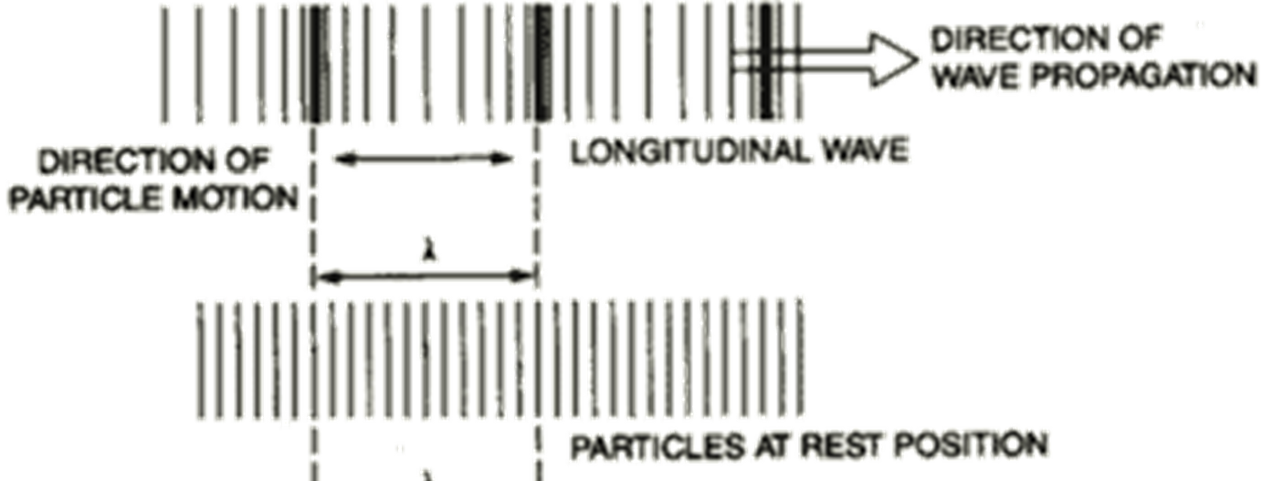

P-valovi ili uzdužni valovi
Naziv tih valova (uzdužni ili longitudinalni) proizlazi iz činjenice što čestice oscilirajuće sredine (medija)
titraju duž linije rasprostiranja tih valova
Smjer valnog rasprostiranja
Smjerovi titranja čestica medija
(naprijed-natrag)
LONGITUDINALNI VAL
ili uzdužni val
$λ=valnaduljina$
Čestice medija u stanju mirovanja
Matija Orešković
1
Notes:
1

Slide 18
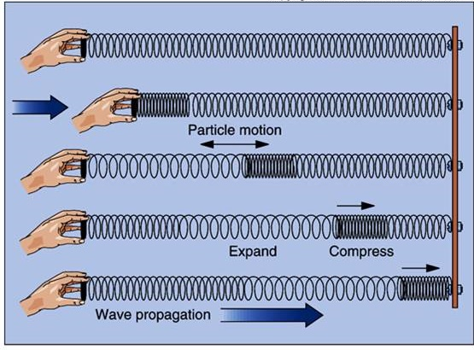
OPRUGA
kao model rasprostiranja uzdužnog vala
Napomena: Navoji opruge tj. „čestice” gibaju se (titraju) duž pravca rasprostiranja P-vala
Matija Orešković
1
Notes:
1

Slide 19
S-valovi ili poprečni valovi
Naziv poprečni ili transverzalni val koji se još koristi za S-valove proizlazi iz činjenice da pri tom valnom gibanju čestice (molekule) osciliraju poprečno tj. transverzalno na pravac (liniju) valnog gibanja.
Brzina rasprostiranja S-valova manja je od brzine P-valova i otprilike iznosi v_{s} = 60% v_{p}
Matija Orešković
1
Notes:
1

Slide 20
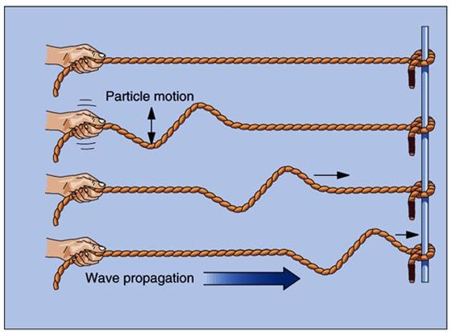
S-valovi
Model rasprostiranja poprečnog tj. S-vala
Napomena: Čestice užeta gibaju se (titraju) popreko na smjer rasprostiranja S-vala
Matija Orešković
1
Notes:
1

Slide 21
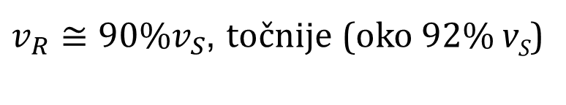
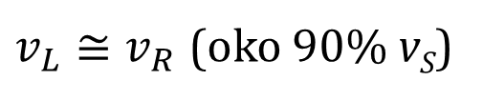
POVRŠINSKI POTRESNI VALOVI
(R-valovi i L-valovi)
Dok se P i S valovi rasprostiru kroz 3 dimenzije (prostorni valovi), R i L valovi gibaju se u dvije dimenzije tj. po površini kugle zemaljske. Oba valna gibanja nastaju kao posljedica složene transformacije P i S valova pri njihovom nailasku na površinu kugle zemaljske.
Brzina širenja R valova u tipičnom homogenom elastičnom mediju iznosi oko 90% v_{S}, a slično je s brzinom širenja L valova, premda su nešto sporiji od R valova, dakle:
, točnije (oko 92% v_{S})
(oko 90% v_{S})
Matija Orešković
1
Notes:
1

Slide 22
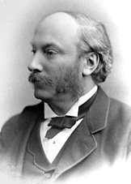
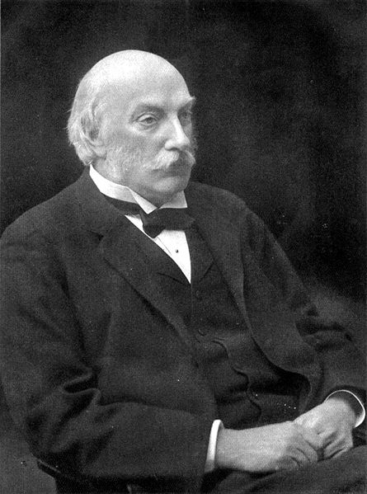
R-valovi (Rayleighovi valovi)
Ime su dobili (1885.) po lordu Rayleighu, a po formi sliče na valovanje vode
(premda je fizikalna pozadina bitno različita).
Lord John William Strutt, 3. barun Rayleigh (12.XI.1842. – 30.VI.1919.)
Matija Orešković
1
Notes:
1

Slide 23
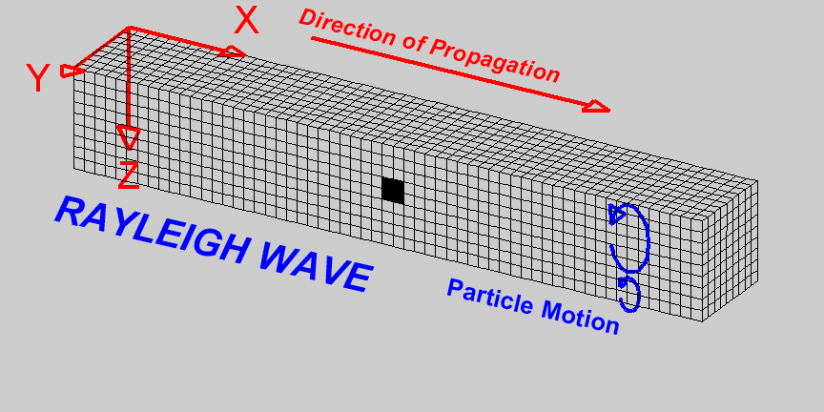
Rayleighovi valovi
Napomena: Treba uočiti da se pri R-valovima čestice gibaju po eliptičnim krivuljama pri odnosu vertikalne i longitudinalne osi cca 1,5:1, s time da se amplitude titranja brzo smanjuju s udaljenošću od površine terena
Matija Orešković
1
Notes:
1

Slide 24
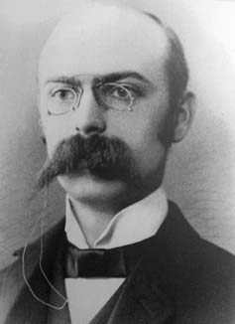
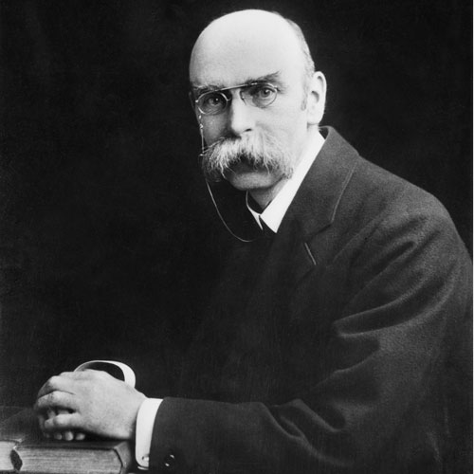
Površinski valovi
L-valovi (Loveovi valovi)
Ime su dobili (1911.) po britanskom matematičaru E.A.H. Loveu, a po formi sliče zmijskom gibanju (puzanju).
Augustus Edward Hough Love
17.IV.1863. – 5.VI.1940.
Matija Orešković
1
Notes:
1

Slide 25
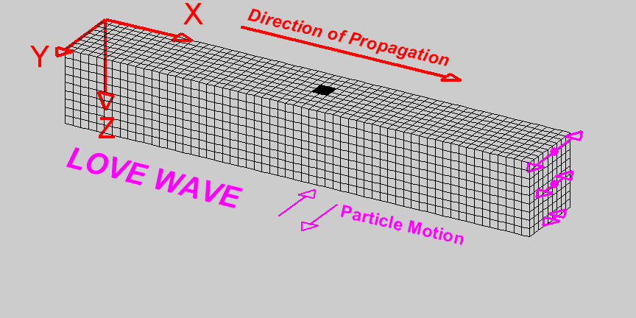
Površinski valovi
L-valovi
Napomena: Treba uočiti da se fronta vala širi od lijeva na desno, ali čestice titraju okomito na pravac rasprostiranja vala i to u horizontalnoj ravnini!
Kažemo da su Loveovi valovi horizontalno polarizirani površinski valovi
Matija Orešković
1
Notes:
1

Slide 26
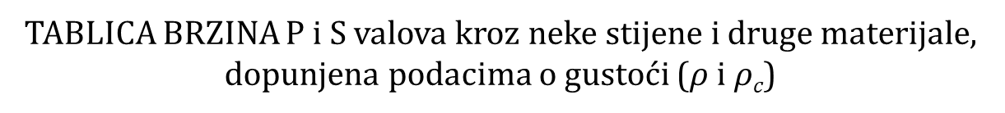
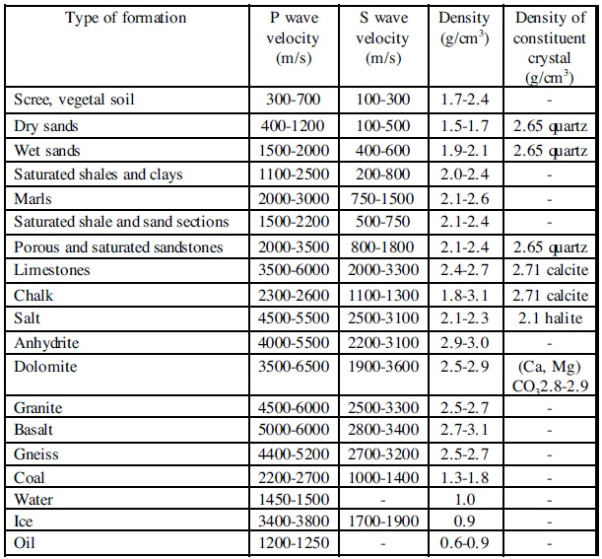

TABLICA BRZINA P i S valova kroz neke stijene i druge materijale, dopunjena podacima o gustoći ( i _{c})
ρ
_{c}
Matija Orešković
1
Notes:
1

Slide 27
UVJETI RASPROSTIRANJA
P i S valova
Osobito je važno istaknuti činjenicu da se P-valovi šire kroz svaki medij (čvrsti, tekući, plinoviti) dok se S-valovi mogu širiti samo kroz čvrsti medij, ili točnije rečeno, kroz dovoljno čvrsti medij. Istina, u tim su materijalima brzine v_{P} i v_{S} ipak manje nego li bi to bilo da su ti isti materijali čvrsti i kruti.
Matija Orešković
1
Notes:
1

Slide 28
Među važnim parametrima koji karakteriziraju impact su trajanje ili vrijeme kontakta udarca, t_{c} , pomicanje kugle, D i kinetička energija sfere pri udaru.
Karakteristike udarnih valova koje generira elastični utjecaj kugle na čvrstu tvar, određuje njihovu sposobnost da pridonesu otkrivanju nedostatka u materijalu.
Matija Orešković
1
Notes:
1

Slide 29
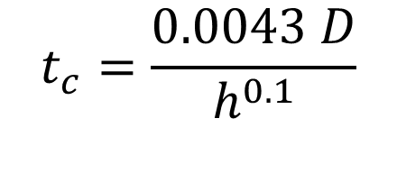
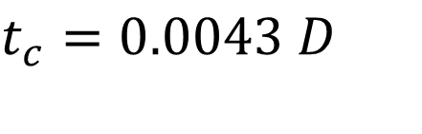
Tijekom udara dio kinetičke energije u sferi pretvara se u elastičnu valnu energiju u betonu.
Maksimalna sila je proporcionalna kinetičkoj energiji pokretne kugle pri udaru, a pomaci čestica rezultirajućih udarnih valova proporcionalni su toj sili.
Za čeličnu sferu koja je pala na betonsku ploču normalne čvrstoće s visine h, vrijeme kontakta [s] može možemo izraziti pomoću jednadžbe :
h = 0,2-4m
Matija Orešković
1
Notes:
1

Slide 30
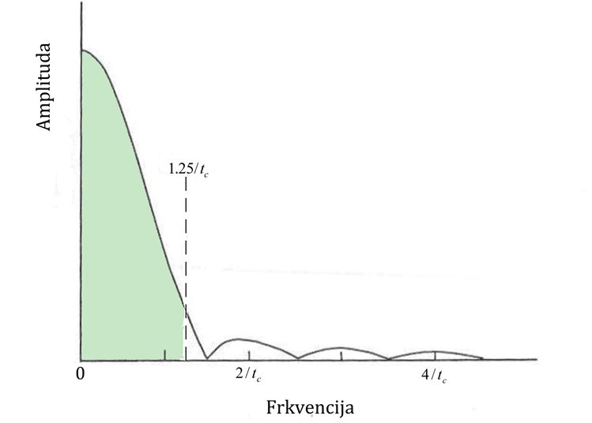
IMPACT udarni valovi sastoje se od široke raspodjele frekvencija, a ta raspodjela je određena funkcijom sila-vrijeme.
Raspodjela amplituda i frekvencija u udarnim valovima nastalih djelovanjem kugle na krutinu s trajanjem t_{c} prikazana je na slici
Matija Orešković
1
Notes:
1

Slide 31
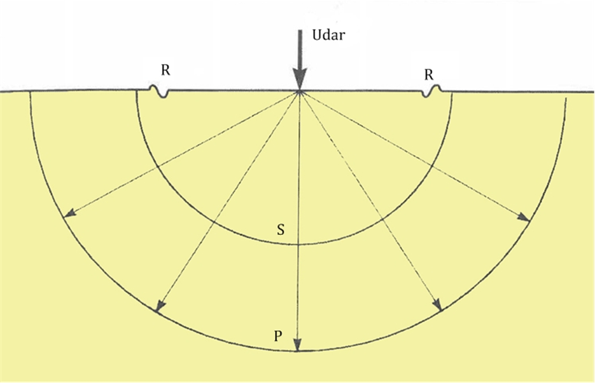
Maksimalna amplituda kretanja čestica u udarnim valovima izazvanim udarcima je proporcionalna maksimalnoj snazi ​​udara.
Shematski prikaz širenja valova uzrokovanih udarom (impact)
Matija Orešković
1
Notes:
1

Slide 32
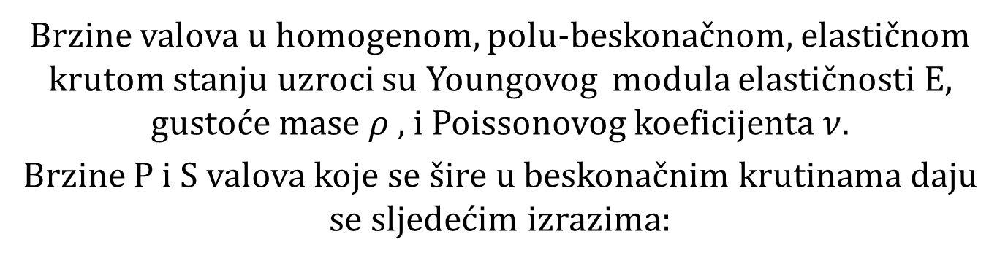
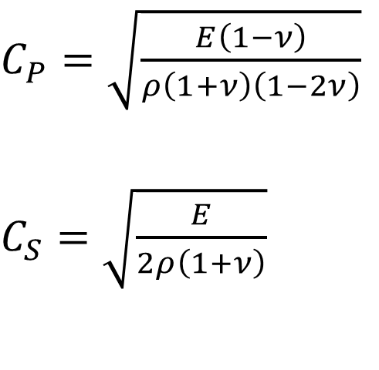
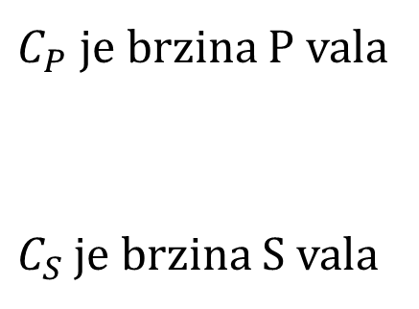
Brzina vala, frekvencija i valna duljina
Brzine valova u homogenom, polu-beskonačnom, elastičnom krutom stanju uzroci su Youngovog modula elastičnosti E, gustoće mase , i Poissonovog koeficijenta.
Brzine P i S valova koje se šire u beskonačnim krutinama daju se sljedećim izrazima:
je brzina P vala
je brzina S vala
Matija Orešković
1
Notes:
1

Slide 33
R-val
Reflektirani P-val
S-val
P-val
Matija Orešković
1
Notes:
1

Slide 34
Brzina P-vala može se odrediti korištenjem udarnih valova na dva različita načina:
mjerenje vremena putovanja P ili R valova između dva pretvornika na međusobnoj fiksnoj udaljenosti na betonskoj površini;
izvođenje ispitivanja IMPACT-ECHA na čvrstu strukturu poznatih dimenzija (poželjno ploča) i izračunavanje brzine vala
Brzine valova u betonu obično variraju od 3500 do 5000 m/s. Kada je nepoznata brzina udara, 4000 m/s je dobra početna procjena. Stoga je točnost rezultata djelomično određena poznatim C_{p}
Matija Orešković
1
Notes:
1

Slide 35


Udarni valovi, kao i drugi fizički valovi, vode se temeljnom jednadžbom širenja valova:
$C=fλ$
$\left[m/s\right]=\left[kHz\right]\left[m\right]$
Interakcija udarnih valova s unutarnjim diskontinuitetima u velikoj mjeri ovisi o odnosu valne duljine, dimenzije i dubine diskontinuiteta.
Općenito, valovi valne duljine 𝜆, odrazit će se diskontinuitetima koji imaju dimenzije približno jednake ili veće nego 𝜆, no oni manji se neće vidjeti.
Matija Orešković
1
Notes:
1

Slide 36
Broj uzoraka i duljina zapisa
U ispitivanju IMPACT-ECHA, broj uzoraka, n, zabilježenih u svakom testu, obično se bira kao potencijal od 2 (512, 1024, 2048, itd.)
Produkt broja uzoraka, n, i interval uzorkovanja, Δt, je duljina zapisa, odnosno ukupna duljina vremena tijekom kojega se zapisuje valni oblik.
Matija Orešković
1
Notes:
1

Slide 37
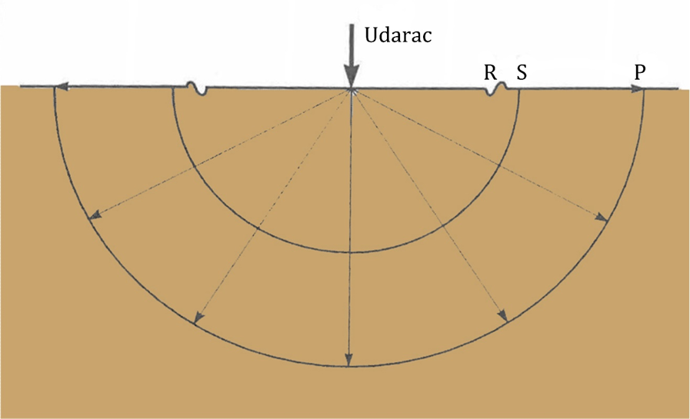
Postavljanje za izravno mjerenje brzine valova pomoću dva pretvornika
Shematski dijagram valova generiranih od IMPACT-ECHA
Matija Orešković
1
Notes:
1

Slide 38
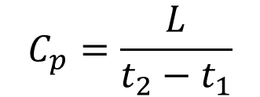
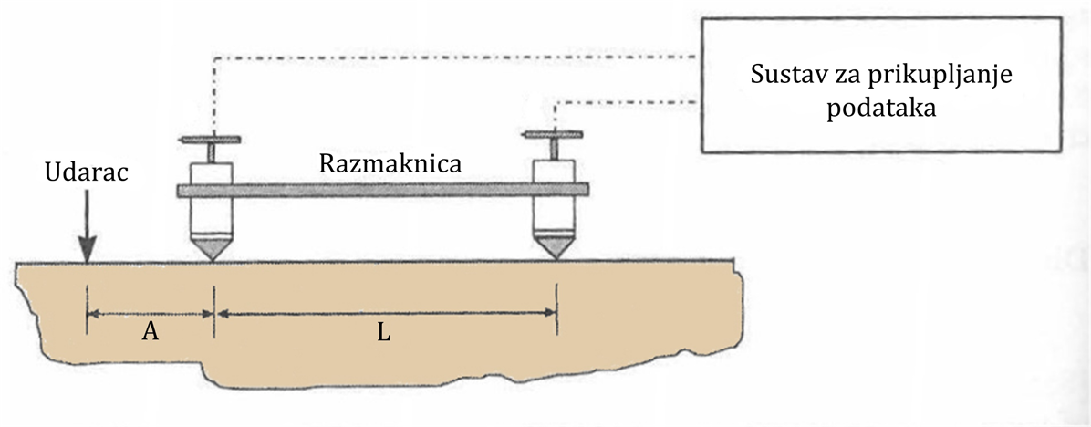
Mjerne jedinice pretvarača čvrsto su stegnute na razdjelnoj šipki koja ih drži na fiksnoj udaljenosti, L, odvojeno (obično 300 mm), a cilj je izmjeriti što točnije vrijeme dolaska sfernog P - vala na dva pretvornika.
Ukoliko imamo vrijeme t₁ i t₂ tada je brzina P vala C_{p} dana jednadžbom:
$C_{p}=\frac{L}{t_{2}−t_{1}}$
1
Matija Orešković
1
Notes:
1

Slide 39
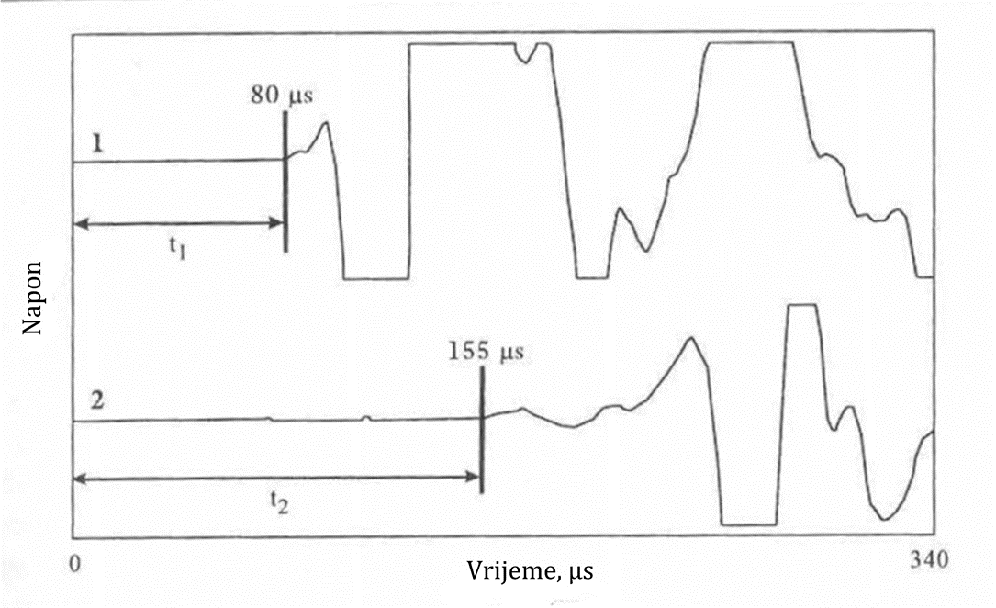
Točnost mjerenja brzine P-vala ovisi o razmaku između pretvornika, vremenskoj razlici (ili brzini valova) i brzini digitalnog uzorkovanja.
Na primjer, interval uzorkovanja od 2 µs na svakom od dva odvojena kanala, dovodi do nesigurnosti od 2 µs u vremenskom intervalu između dolazaka P-vala na dva pretvornika.
Matija Orešković
1
Notes:
1

Slide 40
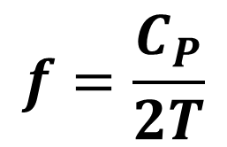
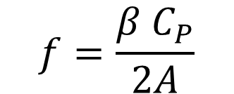
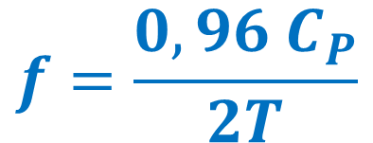
Brzina P-vala nakon testa IMPACT-ECHA
na ploči poznate debljine
Osnovna jednadžba IMPACT-ECHA
$f=\frac{C_{P}}{2T}$
$f=\frac{βC_{P}}{2A}$
$f=\frac{0,96C_{P}}{2T}$
– faktor oblika (ovisi o geometriji ploče, nepravilnostima)
– debljina ploče
Matija Orešković
1
Notes:
1

Slide 41
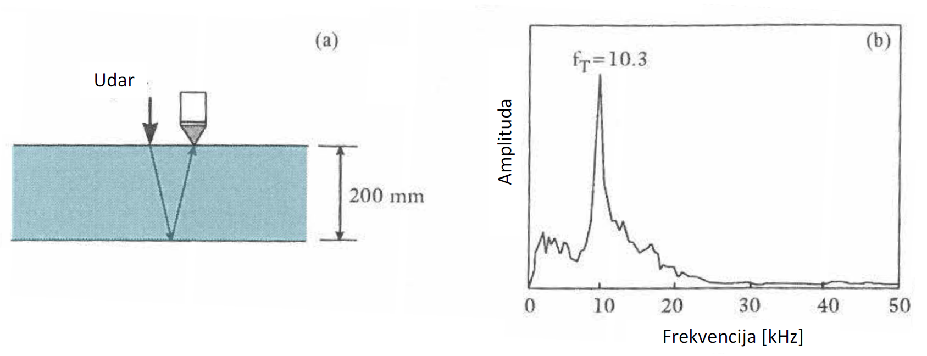

Brzina P-vala nakon testa IMPACT-ECHA na ploči poznate debljine
Impact-echo test na ploči debljine 200 mm
jedan maksimum
(Frekvencija debljine)
$f=\frac{0,96C_{P}}{2T}→C_{P}=\frac{2Tf}{0,96}$
Matija Orešković
1
Notes:
1

Slide 42
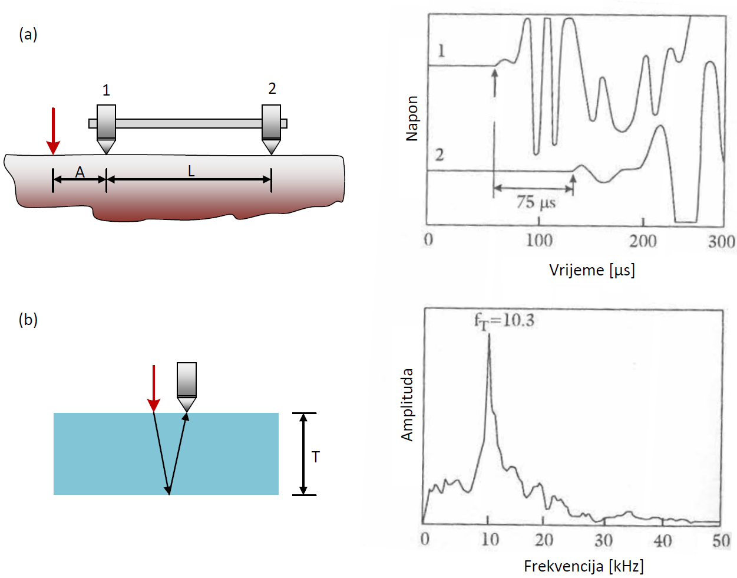


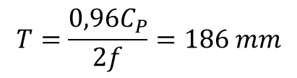
Determinacija debljine ploče
Kombinacija mjerenja brzine vala i impact-echo testa
Determinirana brzina P-vala
dobivena frekvencija f mjerena na istom mjestu gdje i brzina vala:
$f=\frac{0,96C_{P}}{2T}→T=\frac{0,96C_{P}}{2f}$
U primjeru, L = 300 mm:
$t_{2}−t_{1}=75μs$
$C_{p}=\frac{L}{t_{2}−t_{1}}=\frac{0,3}{0,000075}=4000m/s$
$f_{T\left(očitano\right)}=10,3kHz$
$T=\frac{0,96C_{P}}{2f}=186mm$
Matija Orešković
1
Notes:
1

Slide 43
Ispitivanje pukotina koje se nalaze na površini IMPACT-ECHOM
Pukotina koja je otvorena na površini je bilo koja pukotina koja je vidljiva na površini.
Kada se udarni valovi generiraju IMPACT-ECHOM na površinu betona u blizini površinske pukotine, kao što je prikazano na slici (a), uzorak širenja valova značajno se razlikuje od uzorka u čvrstom betonu.
Budući da je pukotina konkretizator ili, u nekim slučajevima, beton/voda, ona odražava naprezanje koji se širi prema van od mjesta udara, kao što je prikazano na slici (b).
Matija Orešković
1
Notes:
1

Slide 44
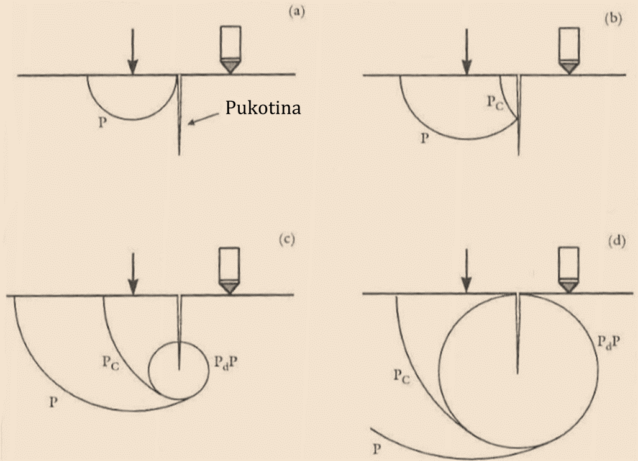
Kad P val dosegne donji rub pukotine, on stvara difrakcijski P-val, obilježen na slici (c,d) kao P_{d}P koji putuje prema van duž cilindričnog fronta, centriran na donjem rubu pukotine. Ovo je prvi udarni val koji dopire do sonde.
Matija Orešković
1
Notes:
1

Slide 45
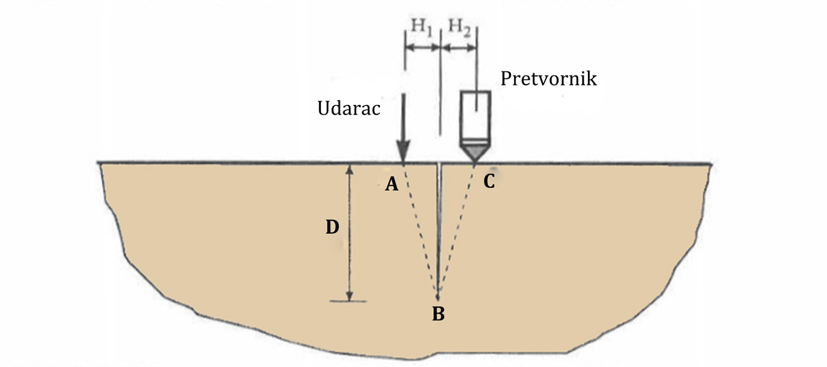
Pri određivanju dubine pukotine, koriste se dva pretvarača, kao što je prikazano na slici . Pretvarač na istoj strani pukotine kao udar koristi se za određivanje vremena udara, a drugi pretvarač mjeri vrijeme potrebno da udarni val od točke A (točke udara) dođe do točke B (vrha pukotine), te do C (pretvornika).
Matija Orešković
1
Notes:
1

Slide 46
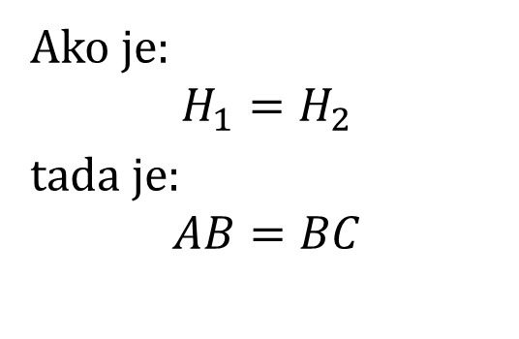
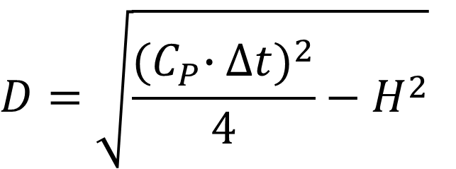
Dva pretvarača i točka udara smješteni su na ravnoj liniji okomitoj na crtu pukotine na površini.
Ako se zna brzina vala i udaljenosti H₁, H₂, H₃, i vrijeme dolaska valova naprezanja na dva pretvarača, može se izračunati dubina pukotine.
Ako je:
tada je:
$D=\sqrt{}$
Ova metoda nazvana je tehnikom prolaska kroz vrijeme.
Ona se može koristiti za dobivanje dobrih aproksimacija dubina, mjerenih okomito na površinu, ili pukotina koje su okomite na površinu, nagnute ili zakrivljene.
Matija Orešković
1
Notes:
1

Slide 47
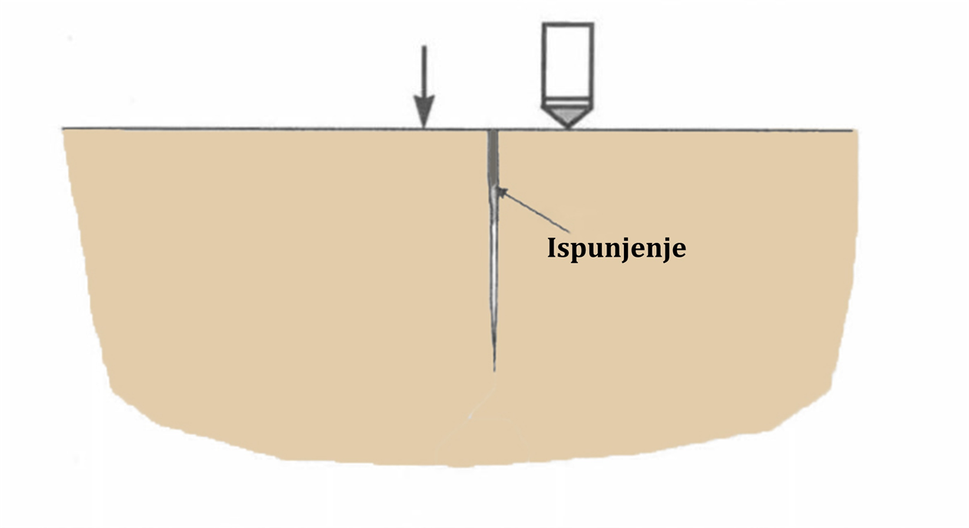
Djelomice ispunjene pukotine
Ako je prostor blizu i na ušću pukotine ispunjen, kao što je prikazano na slici, ukoliko se i dopusti prolaz P, S i R valova generiranih udarcem, ne mogu se dobiti informacije o opsegu ispunjenja u ostatku pukotine.
Teško je indetificirati pomake uzrokovane P-valom koji se odvaja od sučelja beton/zrak na granici injektiranja i/ili s prednje strane pukotine
Matija Orešković
1
Notes:
1

Slide 48



Podne ploče na kontaktu sa tlom
Zbog velike debljine sloja tla uzima se u obzir refleksija P-vala sa granice slojeva beton-tlo
Z₁ – akustična impedencija sloja u kojem se val približava granici slojeva
Z₂ – akustična impedencija sloja iza granice
A_{i} – amplituda kretanja čestica u iniciranom valu
Omjer A_{refketirano}/A_{i} predstavlja
koeficijent refleksije R:
$A_{reflektirano}=A_{i}\frac{\left(Z_{2}−Z_{1}\right)}{\left(Z_{2}+Z_{1}\right)}$
$A_{refraktirano}=A_{i}\frac{\left({2Z}_{2}\right)}{\left(Z_{2}+Z_{1}\right)}$
$R=\frac{A_{refraktirano}}{A_{i}}=\frac{Z_{2}−Z_{1}}{Z_{2}+Z_{1}}$
$Z_{2}≪Z_{1}→A_{reflektirano}≅−A_{i}→A_{refraktirano}≅0$
Amplituda reflektiranog vala približava se onoj iniciranog vala.
promjena predznaka nam pokazuje da je val promijenio fazu zbog refleksije!
To se događa na granici beton/zrak te nam pokazuje na pojavu pukotine!
Matija Orešković
1
Notes:
1

Slide 49
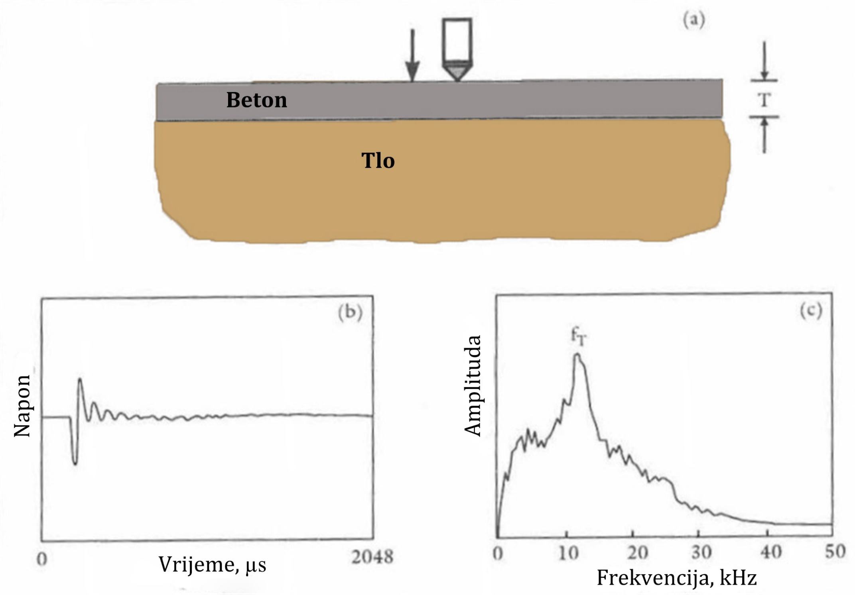
Valni oblik pokazuje povremena pomicanja uzrokovana refleksijom P-vala unutar betonske ploče, ali zbog toga što se energija gubi u tlu svaki put kad P-val udari na granicu betona sa tlom, amplituda pomaka (napon signala) brzo propada.
Odgovarajući spektar pokazuje jedan vrh (f_{T}) koji odgovara frekvenciji refleksije P-vala od granice slojeva beton/tlo.
vrh je donekle zaobljen i širi od onih dobivenih iz ploča u dodiru s zrakom.
Na slici je zabilježeno samo nekoliko refleksija valova prije nego što je signal pao na nezamjetljivu razinu.
Matija Orešković
1

Slide 50

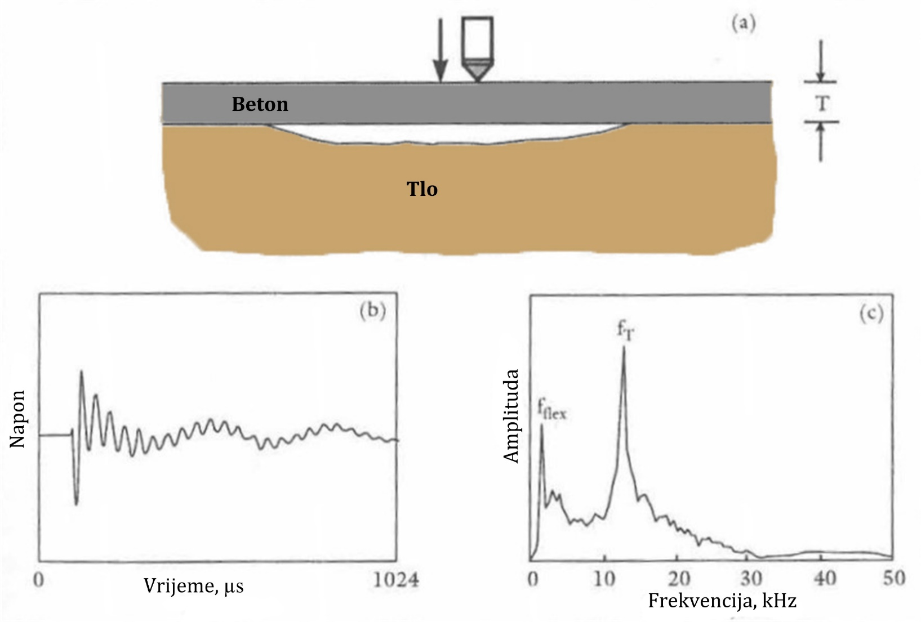
Za usporedbu, na sljedećoj je slici prikazan tipičan rezultat dobiven ispitivanjem IMPACT-ECHA na istoj ploči na mjestu gdje postoji praznina u tlu točno ispod ploče.
U tom slučaju refleksije P-vala nastaju iz sučelja beton/zrak na dnu ploče.
Budući da se gotovo sva energija valova reflektira na sučelje beton/zrak, površinska pomicanja uzrokovana dolaskom reflektiranih P valova sporije padaju u usporedbi s onima koji se reflektiraju na sučelju beton/tlo.
Matija Orešković
1

Slide 51

Odgovor je u suštini isti kao i onaj dobiven iz jednostavne betonske ploče u dodiru s zrakom.
Spektar pokazuje vrlo oštar vrh visoke amplitude koji odgovara frekvenciji debljine P vala.
Ako je betonska ploča relativno tanka (oko 150 mm ili manje) tada je niža frekvencija i niži amplitudni vrh, kao što je i naznačeno.
Na slici 39 (c), kao rezultat savijanja je vibracija nepodržanog dijela ploče iznad praznine.
Do pojave fleksibilnih vibracija dolazi zbog toga što je nepodržani dio iznad šupljine sputan na njegovim rubovima gdje dodiruje tlo.
Matija Orešković
1

Slide 52
Važni zaključci iz studija IMPACT-ECHA zidanih konstrukcija su sljedeći:
Akustična svojstva komponenti zida (opeke, bloka, žbuke i morta) dovoljno su slična da u većini slučajeva građevinski elementi ziđa reagiraju na IMPACT ECHO kao na kontinuiranu jedinicu. Na primjer, jedan zid od opeke sastavljen od opeke i žbuke može se tretirati kao ploča u svrhu ispitivanja IMPACT-ECHA.
Pukotine koje se pojavljuju u zglobovima nemaju nikakvog utjecaja na efekt odziva od cigle. Pukotine koje se pojavljuju u zglobovima ležaja mogu poremetiti reakciju; ali učinci ovog odziva su visoko lokalizirani i nalik na ploču.
Mogu se otkriti praznine u fugama zidova koji su ispunjeni mortom.
Mogu se otkriti šupljine u injektiranim stanicama blokovske stijenke s opekom i mortom.
Mogu se otkriti šupljine u spojnicama ovratnika višestrukih zidova
Odabirom dužeg vremena utjecaja (više od 30 µs), zidovi s jezgrom (gdje je područje jezgre manje od 25 % površine opeke) može se uspješno ispitati metodom IMPACT-ECHA. Jezgre uzrokuju mjerljivi pomak u odgovoru debljine opeke, ali ne sprječavaju otkrivanje šupljina u višestrukim stijenkama.
Cjelokupna debljina stijenki višestruke stijenke može se procijeniti samo kada su spojene jedna s drugom i između njih nema praznina.
Matija Orešković
1
Notes:
1

Slide 53
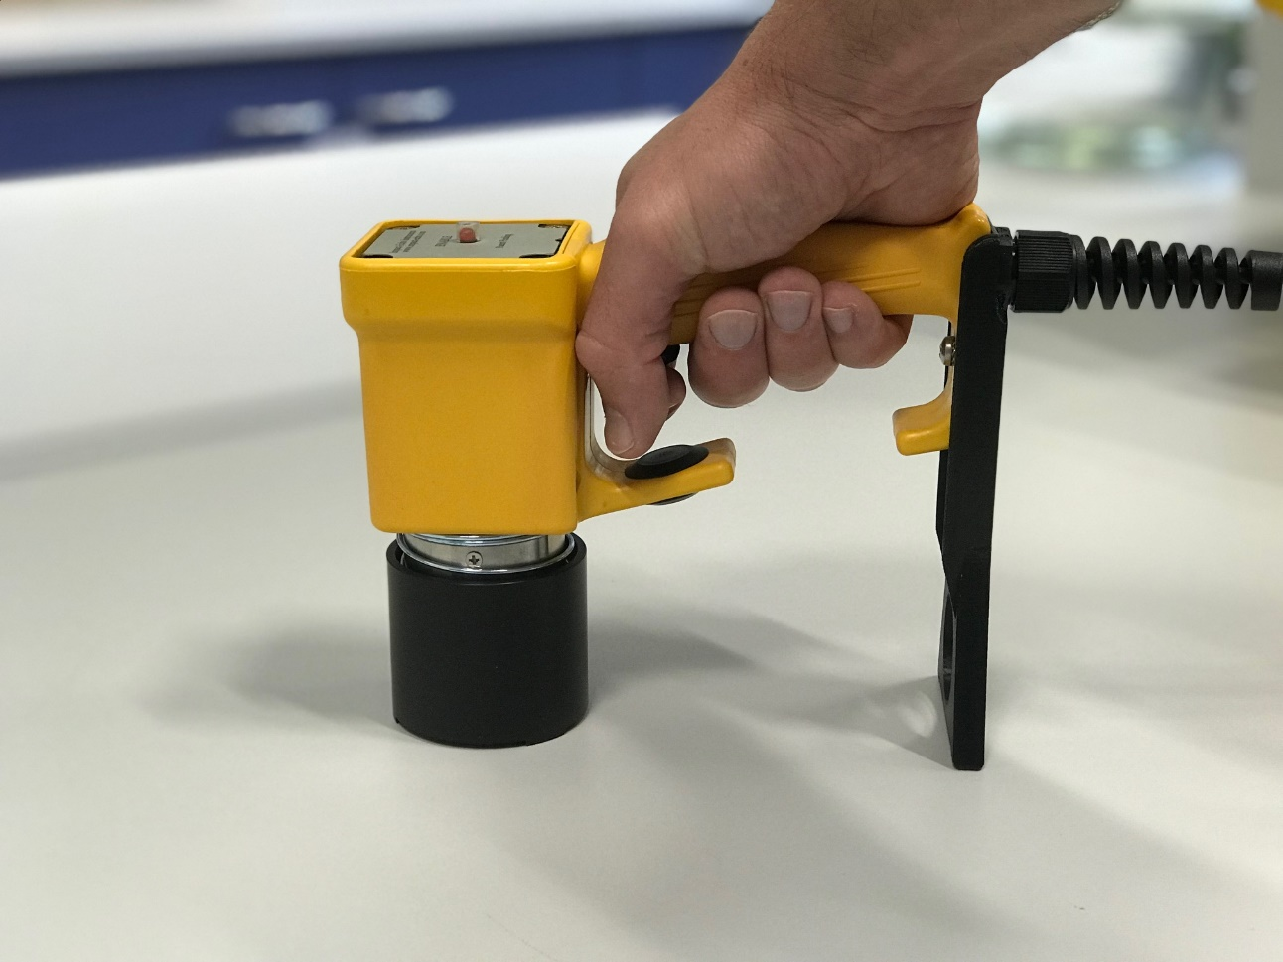
Izvođenje probnog IMPACT-ECHO testa
Pronađemo čvrstu betonsku ploču, kao što je pod, zid ili pločnik, bez unutarnjih kanala, kabela ili drugih sličnih značajki. Ako je debljina poznata, može se unijeti u sustav. Ukoliko debljina nije poznata unašamo procjenjenu debljinu. Sustav će automatski koristiti debljinu i brzinu P-vala od posljednjeg zapisa u otvorenoj datoteci. Držimo jedinicu pretvornika okomito na površinu, i lagano gurnemo ručicu dok ne dođe do zaustavljanja.
Matija Orešković
1
Notes:
1

Slide 54
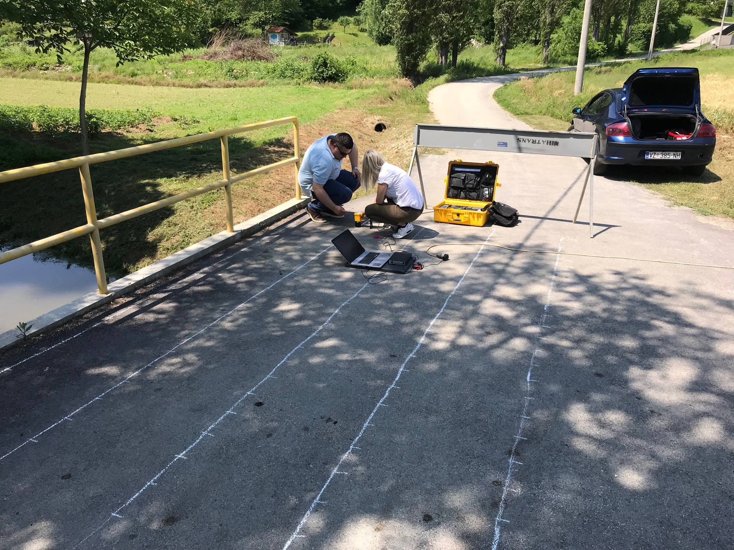
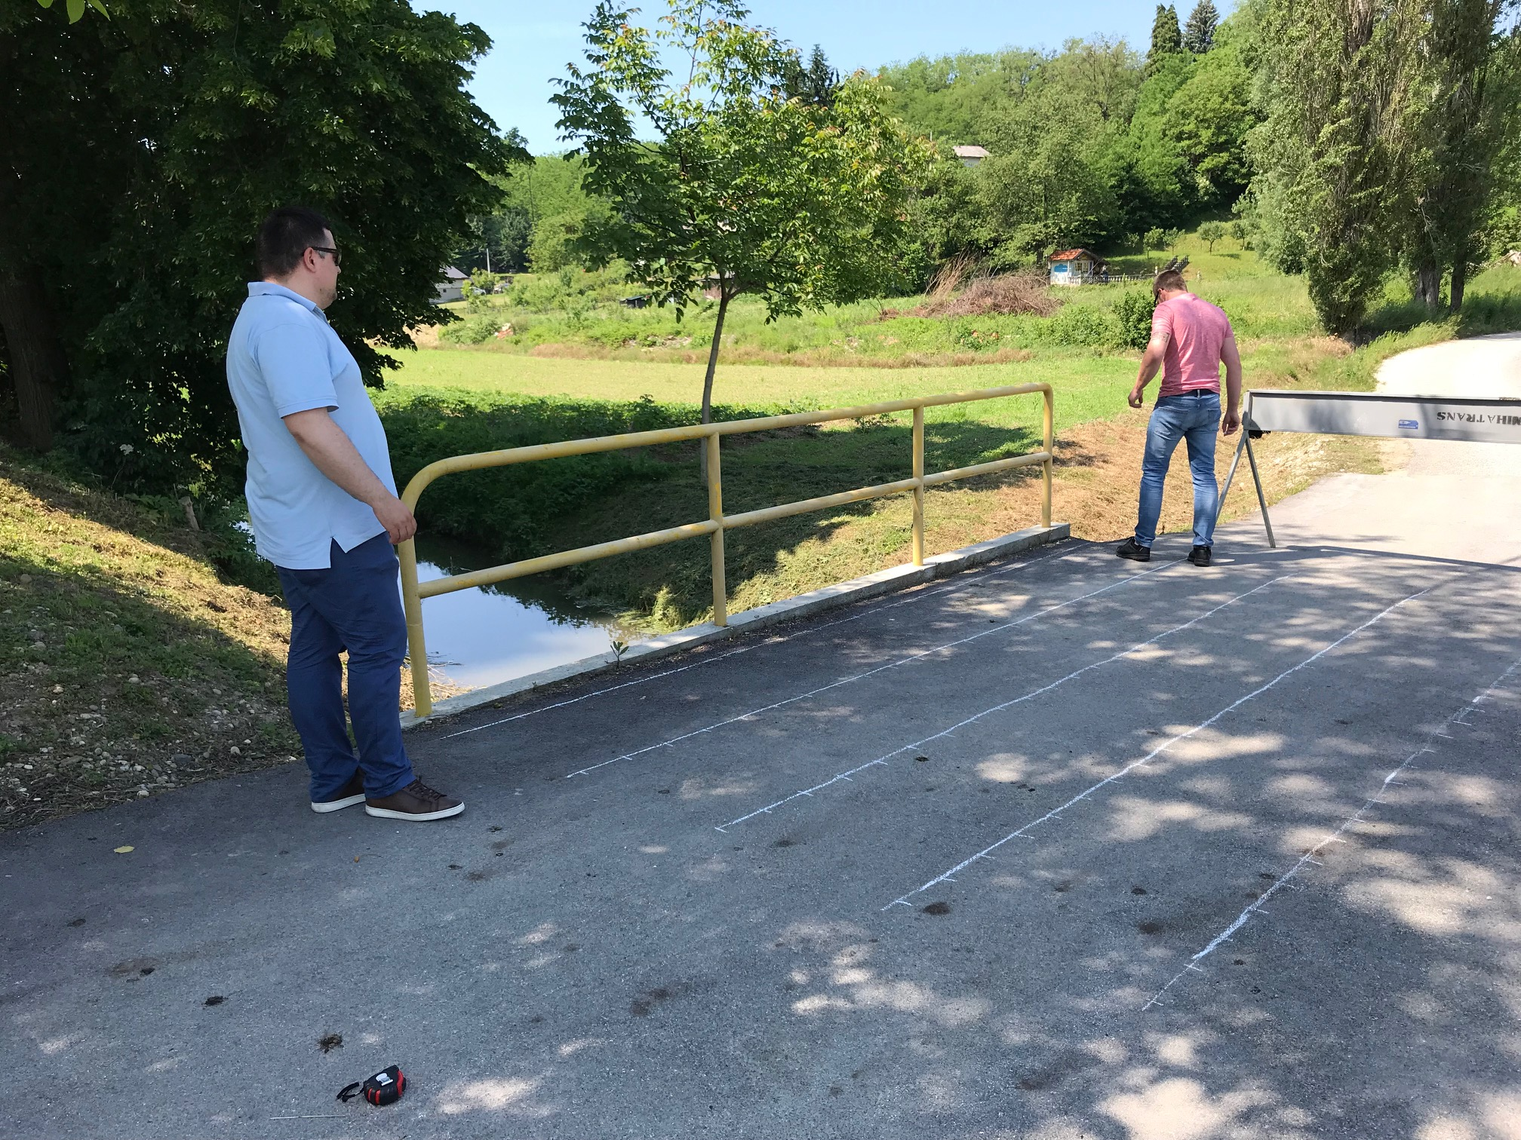
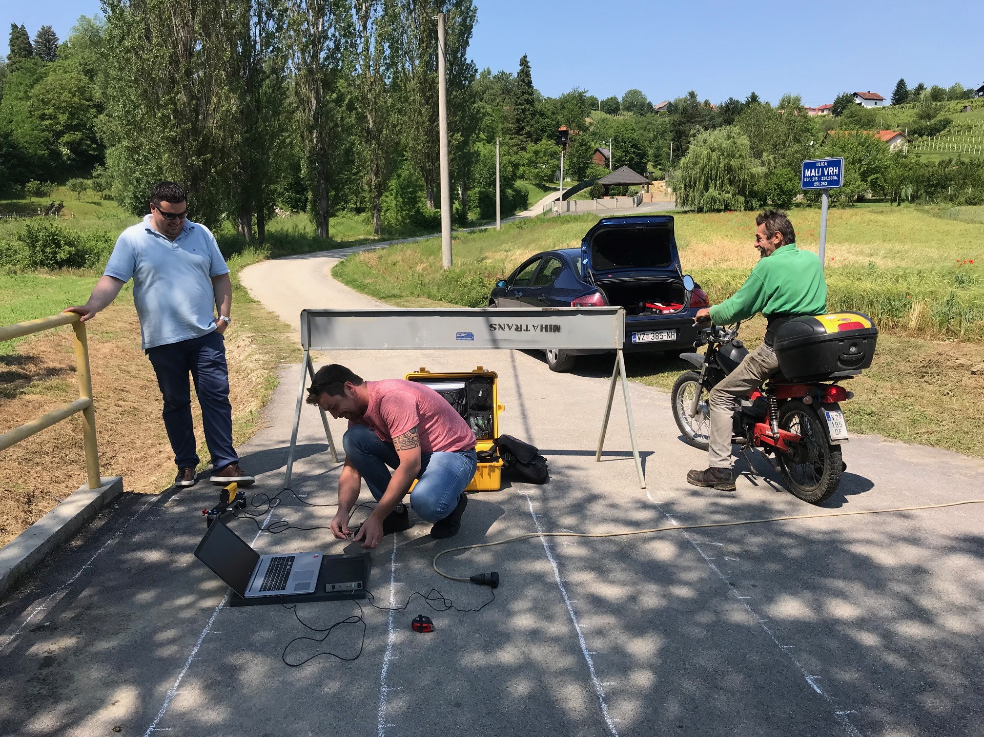
Most na lokalnoj cesti, Kneginec
- most bočno proširen prije nekoliko godina
- 5,0 x 6,0 m
- stari dio?
- spoj?
- provjera konstrukcije starog dijela mosta
Matija Orešković
1
Notes:
1

Slide 55
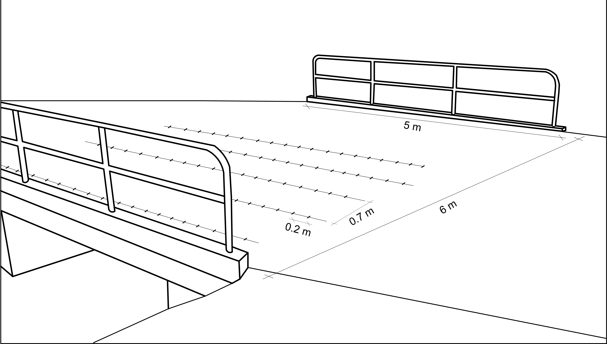
Most na lokalnoj cesti, Kneginec
- podjela istraživanja na dvije strane mosta
- raster točaka, 4 x 24
Matija Orešković
1
Notes:
1

Slide 56
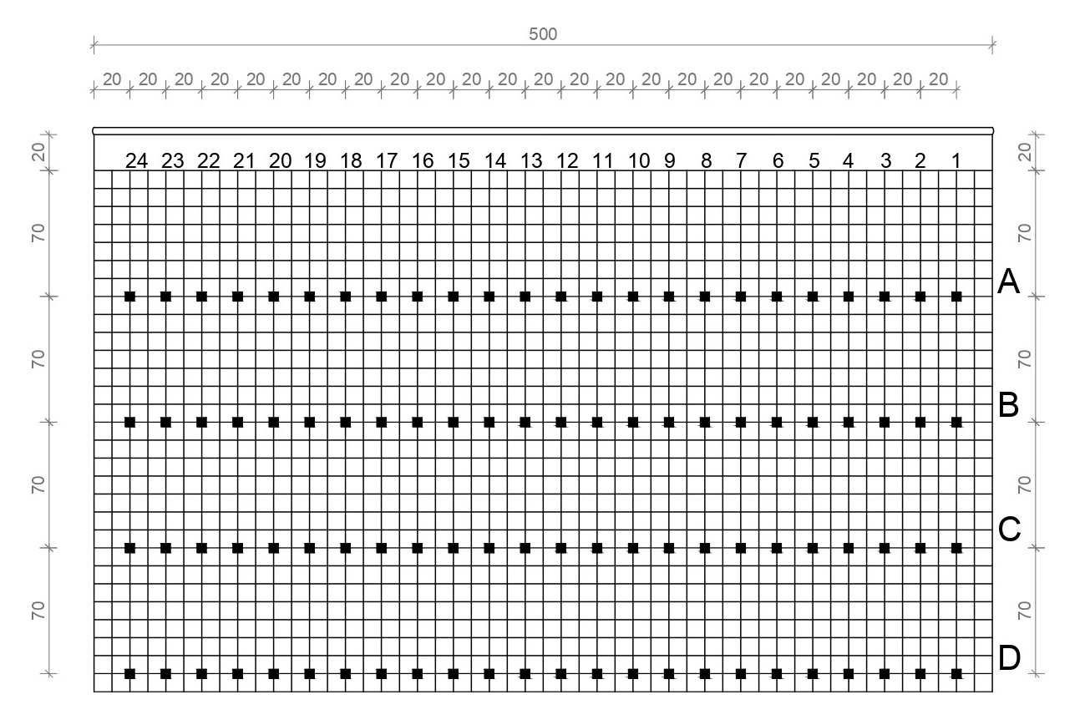
Most na lokalnoj cesti, Kneginec
- podjela istraživanja na dvije strane mosta
- raster točaka, 4 x 24
Postavke:
Očekivana ukupna debljina = 315 mm
Debljina asfaltnog sloja = 135 mm
Debljina ploče = 180 mm
Matija Orešković
1
Notes:
1

Slide 57
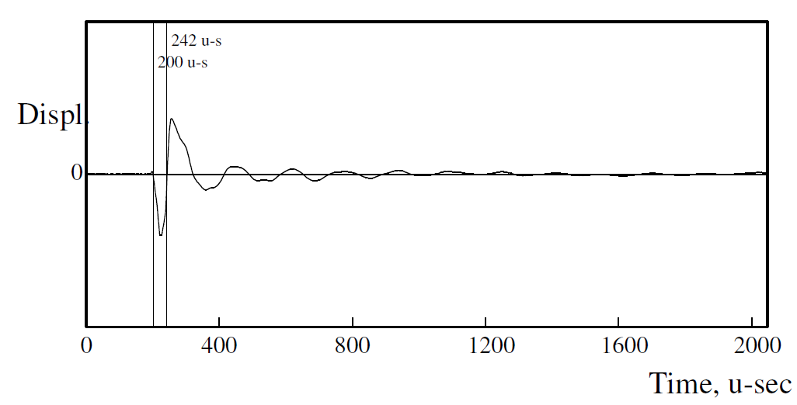
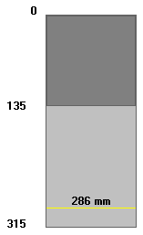
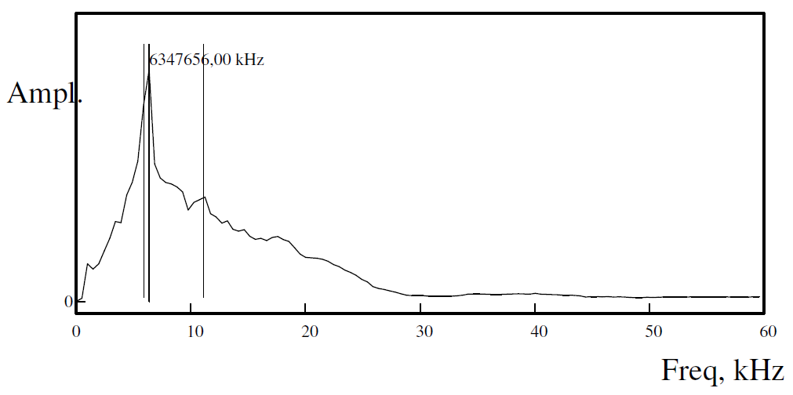
Točka A3
6,3 kHz – 286 mm
315 je predviđena debljina!
Mogućnosti:
- pukotina ili delaminacija
- debljina sloja na toj točki rastera
Matija Orešković
1
Notes:
1

Slide 58
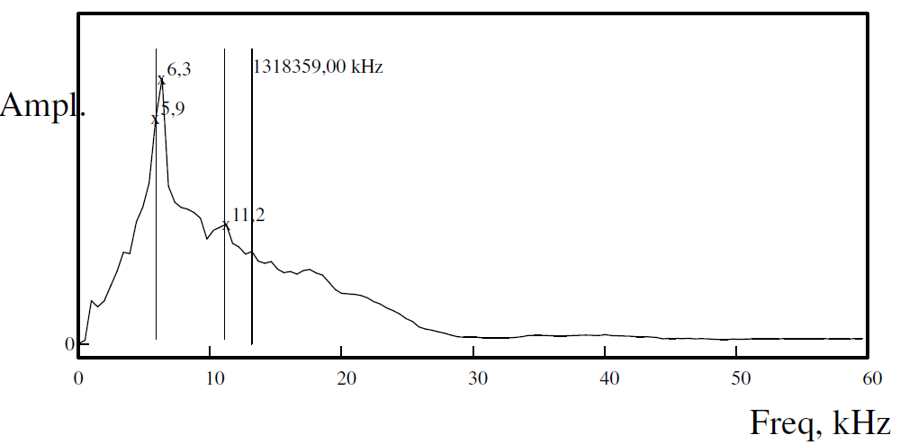
Most na lokalnoj cesti, Kneginec
Namještanje frekv. 6,3 kao frekv. sloja betona
Između 5,9 kHz i 11,2 kHz
- oštećenja u betonu
Iznad 11,2 kHz
- oštećenja u asfaltnom sloju
Matija Orešković
1
Notes:
<number>

Slide 59



Točka A9
11,2 kHz
- dominantni vrh
- refleksija P-vala od spoja asfalta i betona
- ukazuje na gubitak veze spoja
- nemogućnost dobivanja informacija o betonskom sloju jer P-valovi nisu preneseni preko spoja
Matija Orešković
1
Notes:
<number>

Slide 60



Točka B12
9,8 kHz dominantan vrh
- refleksija P-vala s dubine od 162 mm
- cca 27 mm ispod spoja slojeva
- cca položaj gornje armature
- delaminacija betona
R-val
Matija Orešković
1
Notes:
<number>

Slide 61


Točka B12
Uklanjanje vala:
- veliki R-val doprinosi širokom rasponu frekvencije sa spektrom u maksimumu od 9 kHz
Potrebno:
- odstraniti R-val
Matija Orešković
1
Notes:
<number>

Slide 62

Točka B12
- oštar vrh kao refleksija P-vala od delaminacije
- potvrđuje prvotnu dubinu
Matija Orešković
1
Notes:
<number>

Slide 63



Točka C18
7,3 kHz dominantan vrh
- dominantni R-val
- Dominantan vrh
- ukazuje na deliminaciju betona
- područje armature
Matija Orešković
1
Notes:
<number>

Slide 64



Točka D6
15,6 kHz dominantan vrh
- dubina od 96 mm
- unutar asfaltnog sloja
- loš spoj asfaltne zakrpe
Matija Orešković
1
Notes:
<number>

Slide 65


Točka B20
11.7 kHz dominantan vrh
- refleksija P-vala s dubine od 163 mm
- cca položaj gornje armature
- delaminacija betona
Matija Orešković
1
Notes:
<number>

Slide 66


Točka C6
7,8 kHz dominantan vrh
- refleksija P-vala s dubine od 251 mm
- položaj donje armature
- delaminacija betona
Matija Orešković
1
Notes:
<number>

Slide 67


Točka C9
7,8 kHz dominantan vrh
- dominantan R-val
- vršna frekvencija na 7,8 kHz
- ukazuje na dubinu od 161 mm
- potrebno bolje razmotriti i analizirati
- ukloniti ili anulirati R-val na ispravan način
Matija Orešković
1
Notes:
<number>

Slide 68


Most na lokalnoj cesti, Kneginec
Smanjenje voltaže sa 2 na 0,25 prikazuje pojavu novog vrha
Dodatno smanjenje na 0,05 (istovjetno odstranjenju R-vala) ukazuje na pojavu novog dominantog vrha na 13.7 kHz
- položaj od 165 i 285 mm
- delaminacije pri gornjoj i donjoj armaturi
-
Matija Orešković
1
Notes:
<number>

Slide 69
Zahvaljujem se na pažnji!
Matija Orešković
1
Notes:
<number>

